Slide 1
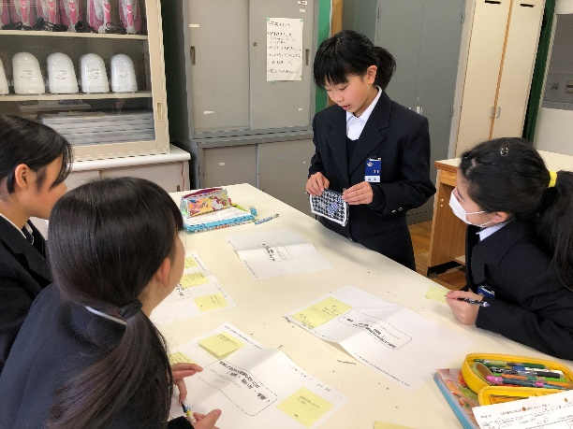
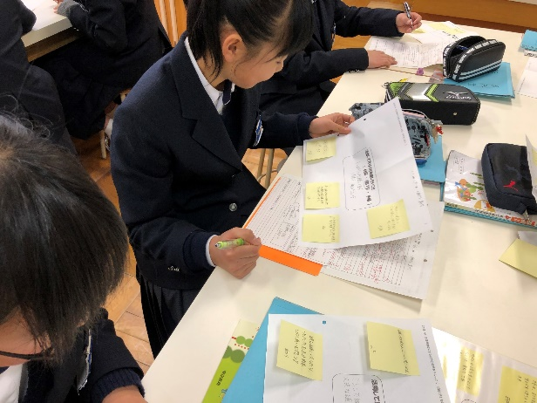
２ 研究内容
（３）衣生活の課題を解決する力と実践的な態度を育む指導方法の工夫
○実践活動の評価・改善
・小集団で振り返りを行い，自らの課題や次回の製作において
気を付けたいことを考えさせる。
「生活を豊かにするための布を用いた製作」における指導方法の工夫
実際に使った感想を
交流する様子
Notes:
次に実践活動の評価・改善です。
製作活動を終え、冬休みに活用をしてみて、その中で気付いた課題を持ち寄り、小集団で話し合いを行い、意見交換を行いました。
同じような作品を製作したグループで集まり話し合いを行ったこと、
また、それぞれが製作を行った経験から、以前よりも具体的で積極的に意見を出す生徒が増えました。生徒自身も以前より話し合い深まったと感じているようでした。

Slide 2
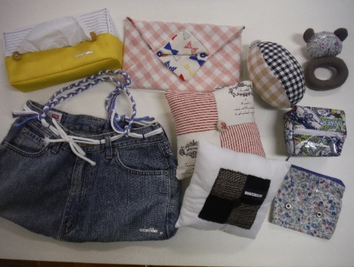
２ 研究内容
（３）衣生活の課題を解決する力と実践的な態度を育む指導方法の工夫
「生活を豊かにするための布を用いた製作」における指導方法の工夫
どういうものがあれば便利で快適になるのか，効率よく作業を進められるのか，先のことを考えながら作業したり，改善点を見付けたり，次回作業するときにはもっと良くなるように考えるのが楽しかった。
生徒の気付き
実際に相手に使ってもらうことで，作品の改善点を知ることができた。贈った相手に快適に使ってもらうには，相手の立場に立って考えることが重要だと思った。また，汚れた時などのことも考えて，布の特徴をもっと知りたいと思った。
計画を立てた後と活用した後の二度話し合いをして，自分だけでは思いつかないような意見がたくさんもらえた。これからは，いろんな場面で意見交換をして，お互いの作品がよりよくなるようにしたいと思った。
裁縫の基礎はしっかりと覚えておくなど，友だちに質問されたときのために知識や技能を身に付けておきたいと思った。そのために，制服のボタンが外れたり，裾が短くなったりしたときには，補修に挑戦してみようと思った。また，次に作品を作るときには，一つ一つの工程がスムーズに進むようにじっくりと考えて計画を立てたい。
Notes:
ワークシートに記載のあった、授業後の生徒の気付きです。
どういうものがあれば便利で快適になるのか，効率よく作業を進められるのか，先のことを考えながら作業したり，改善点を見付けたり，次回作業するときにはもっと良くなるように考えるのは楽しかった。
計画を立てた後と活用した後の二度話し合いをして，自分だけでは思いつかないような意見がたくさんもらえた。これからは，いろんな場面で意見交換をして，お互いの作品がよりよくなるようにしたいと思った。
実際に相手に使ってもらうことで，作品の改善点を知ることができた。贈った相手に快適に使ってもらうには，相手の立場に立って考えることが重要だと思った。また，汚れた時などのことも考えて，布の特徴をもっと知りたいと思った。
裁縫の基礎はしっかりと覚えておくなど，友だちに質問されたときのために知識や技能を身に付けておきたいと思った。そのために，制服のボタンが外れたり，裾が短くなったりしたときには，補修に挑戦してみようと思った。また，次に作品を作るときには，一つ一つの工程がスムーズに進むようにじっくりと考えて計画を立てたい。
このように今までは、自分たちで計画を立てて製作活動を行う経験が少ないことから、うまくいかないこともあったようですが、自分の作りたいものを形にすることの喜びや達成感を味わうことができたようです。また、グループの仲間のつまづきを自分のつまづきとして受け止め、検討する中で、満足に意見を出せなかった経験から、家庭で調べ直してくる等、意欲的に取り組む姿勢が見られました。

Slide 3
２ 研究内容
（４）小・中学校の連携を深める取組
小・中学校家庭科担当教員の合同研修会
・小学校の授業参観や研修会へ参加（各学期１回）
・用具の安全な使い方等の指導方法の情報共有
Notes:
次に小・中学校の連携を深める取組についてです。
前年度に引き続き、小学校の授業参観や研修会に参加しました。
２ページ 資料１－２をご覧下さい。
また、今年度は、用具の安全な使い方等の指導方法について、小学校と中学校でそれぞれの指導方法を洗い出し、情報を共有しました。

Slide 4
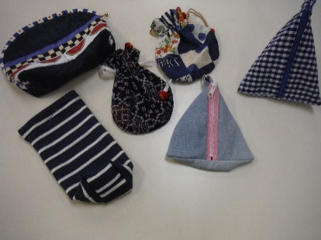
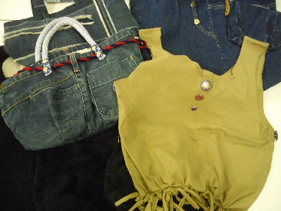
２ 研究内容
（５）家庭・地域との連携を図った取組
ゲストティーチャーとして
地域人材を活用
Notes:
研究内容５つ目は、家庭・地域との連携を深める取組についてです。
題材の第１時間目に、地域でパッチワーク教室を開かれている先生をゲストティーチャーとして招きました。２メートルを超える大きなパッチワークキルトの作品から、ブックカバーや巾着などの小物まで、たくさんの作品を見ることから物作りのヒントを得て、さらに生徒が意欲的に製作計画を立てるきっかけとなりました。
追加資料の９ページにゲストティーチャーを招いて行った授業の様子が掲載されています。

Slide 5
３ 成果と課題
○成果
・事前・事後アンケートにより，衣生活における課題を把握，
指導内容の検討，生徒の変容をみとることができた。
・小・中学校合同で，製作に関する衣生活に関する５年間を見通した指導計画を作成することができた。また，それぞれの段階に合わせた適切な教材について検討することができた。
・問題解決の一つ一つの過程を明確にし，見通しをもって製作に取り組むとともに，つまづいた場合にも，既習の知識・技能を活用して解決しようとする姿が見られるようになった。
・小学校と連携し，学習内容や指導方法，用具の安全な使い方について共通理解を図ることができた。
・地域人材をゲストティーチャーとして活用し，専門家の技術や作品に触れることで，生徒の製作に対する意欲を高めるとともに，実生活との結びつきを考えさせることができた。
Notes:
成果と課題です。
まず、成果です。
１つめは，事前アンケートにより，衣生活における課題を把握し，指導に生かすとともに，事後アンケートにより生徒の変容を見取ることができたことです。
２つめは，小･中学校合同で５年間を見通した指導計画を作成し，それぞれの段階でそれらの技能を身に付けることができる適切な教材について検討することができたことです。
３つめは，問題解決の一つ一つの過程を明確にし，それに合わせたワークシートの工夫等を行ったことで，生徒が見通しをもって製作に，つまずいた場合にも，既習の知識・技能を活用して解決しようとする姿が見られるようになったことです。
４つめは，小学校との連携し，学習内容や指導方法，用具の安全な使い方について共通理解を図ったことで，生徒のつまずきをあらかじめ想定することができ，一人一人に応じた支援を充実することができたことです。
最後に，地域人材をゲストティーチャーとして活用し，専門家の技術や作品に触れることで，生徒の製作に対する意欲を高めるとともに，実生活との結びつきを考えさせることができたことです。

Slide 6
３ 成果と課題
●課題
・小学校では毎年家庭科の担当教員が代わる可能性が高いため，引き続き合同研修会を行う必要がある。
Notes:
次に課題です。
小学校では毎年家庭科の担当教員が代わる可能性が高いため，引き続き合同研修会を行う必要があると考えました。
今後も合同研修会を定期的に開催し、小学校と連携しながら、小学校では基礎的・基本的な技能の定着を、中学校ではその技能を活用できるような授業を展開していけるように研究を進めてまいりたいと思います。

Slide 7
４ 今後の取り組み
・平成３１年度 全国技術・家庭科研究大会（兵庫大会）にて研究成果の発信。
・本研究を生かし，衣生活以外の内容における，課題を解決する力や実践的な態度を育むための指導方法について研究する。
２０１９年度 全国技術・家庭科研究大会（兵庫大会）
「持続可能社会の実現に向けて、生活を工夫し創造する資質・能力を育む技術・家庭科教育」
期日：２０１９年１１月１３日（水）～１５日（金）
会場：西宮市民会館 他県内４中学校
Notes:
今後の取組として、
平成３１年度 全国技術・家庭科研究大会（兵庫大会）にて研究成果の発信を行います。
また、本研究を生かし、衣生活以外の内容においても課題を解決する力や実践的な態度を育むための指導方法について、研究を進めてまいりたいと思っております。

Slide 8
終わりに
ご静聴，ありがとうございました。
Notes:
以上で発表を終わります。
ご清聴ありがとうございました。

